Slide 1
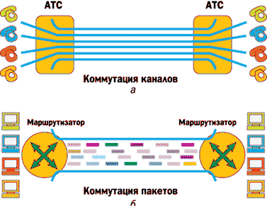
Пакетная коммутация

Slide 2
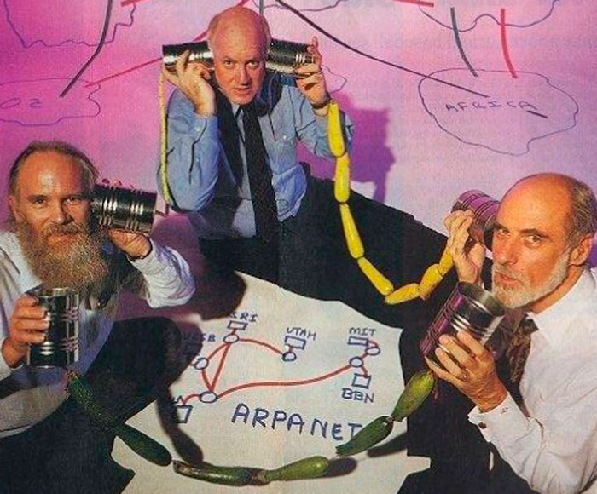
Разработчики первой сети.

Slide 3
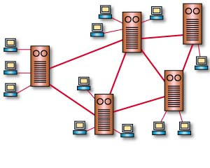
Первая компьютерная сеть Arpanet

Slide 4
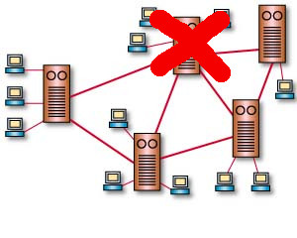
Надёжность сети Arpanet

Slide 5
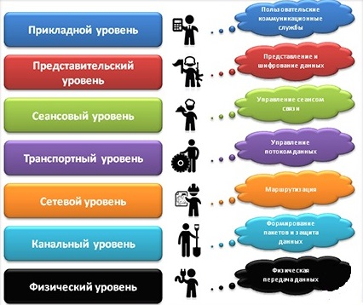
Уровни модели OSI

Slide 6
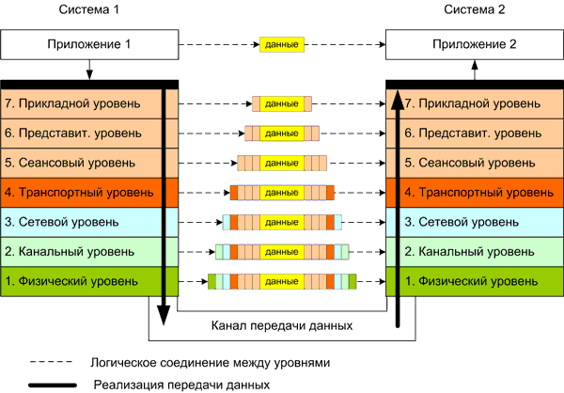
Передача данных в модели OSI

Slide 7
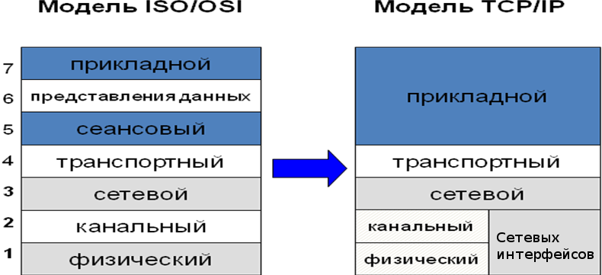
Стек протоколов TCP/IP

Slide 8
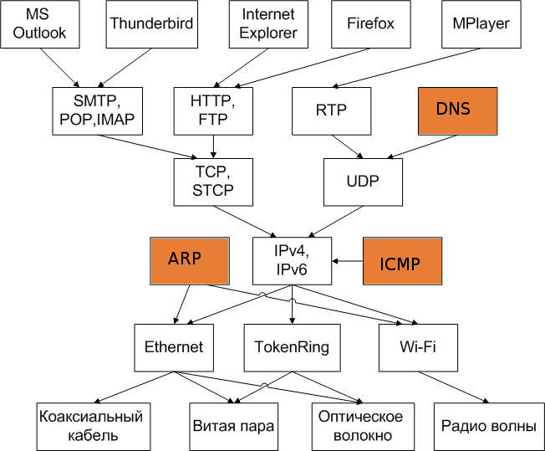
Протоколоы стека TCP/IP

